Slide 1

RÉPUBLIQUE ALGÉRIENNE DÉMOCRATIQUE ET POPULAIRE
MINISTÈRE DE L’ENSEIGNEMENT SUPÉRIEUR ET DE LA
RECHERCHE SCIENTIFIQUE
Université
Faculté de la Technologie
Département de
Thème:
CONCEPTION ÉCOLOGIQUE DES BÂTIMENTS
Présenté par :
Makri Abderrahim
Fodil Mohamed Wassim
Msila le 22.10.2024

Slide 2
Introduction
Qu'est-ce que la conception de bâtiments écologiques?
Plan
de
travaille
Les trois principes de la conception de bâtiments écologiques
Techniques et technologies dans la conception de bâtiments écologiques
Avantages de la conception de bâtiments écologiques
Exemples de bâtiments écologiques
Conclusion

Slide 3
Introduction

Slide 4
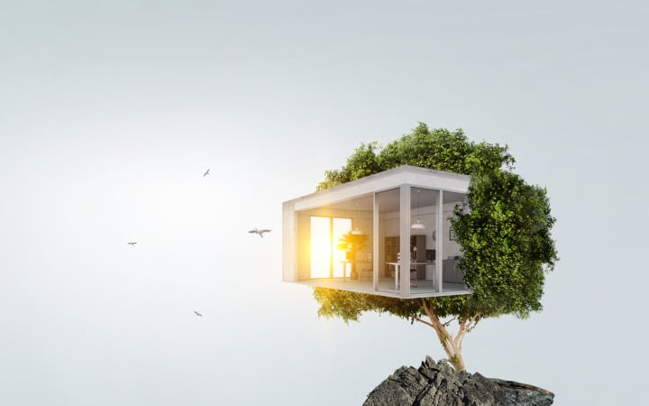
La conception de bâtiments écologiques, aussi appelés bâtiments durables ou bâtiments verts, est une approche moderne dans le domaine de la construction visant à réduire l'impact environnemental tout en augmentant l'efficacité des ressources
Cette démarche s'inscrit dans le contexte des défis environnementaux actuels, tels que le changement climatique et la raréfaction des ressources, où il devient nécessaire de construire des bâtiments qui préservent l'environnement et améliorent la qualité de vie des occupants.

Slide 5
Qu'est-ce que la conception de bâtiments écologiques?

Slide 6
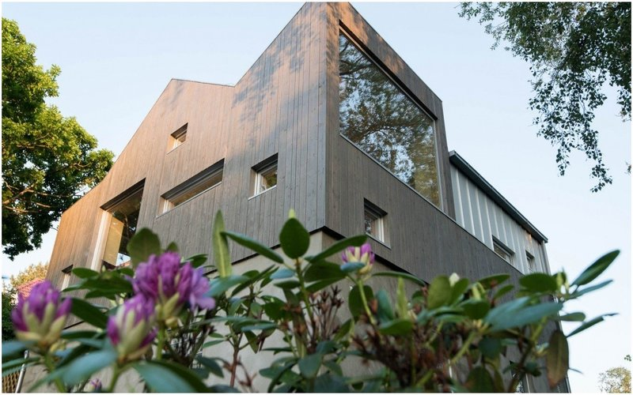
La conception de constructions écologiques prend en compte l'état de l'environnement naturel et ses habitants tout au long du cycle de vie des bâtiments
L'objectif est de générer des impacts positifs tout en minimisant les effets négatifs.

Slide 7
Les trois principes de la conception de bâtiments écologiques

Slide 8
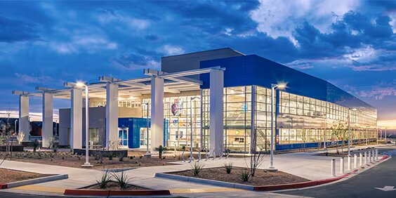
EFFICACITÉ ÉNERGÉTIQUE
Les architectes et les ingénieurs peuvent optimiser les performances de la conception de bâtiments grâce à des techniques telles que l'analyse solaire, le dimensionnement approprié des systèmes HVAC et les mesures de conservation de l'énergie passive.

Slide 9
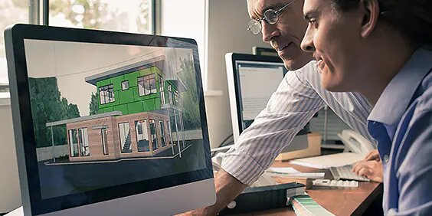
PRODUCTIVITÉ DES MATÉRIAUX
Choisissez des matériaux sains respectueux de la santé des habitants et de la planète, et concevez des structures efficaces en réduisant au maximum les déchets.

Slide 10
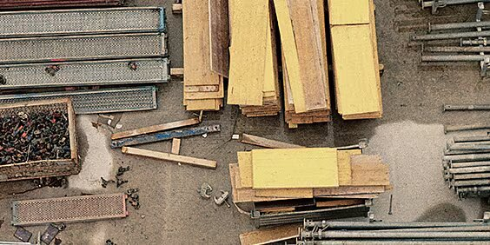
RÉDUCTION DE L'EMPREINTE CARBONE
Les matériaux de construction ont un impact climatique caché lié à l'extraction des ressources, à la fabrication et à la logistique qu'il convient de réduire.

Slide 11

Techniques et technologies dans la conception de bâtiments écologiques

Slide 12
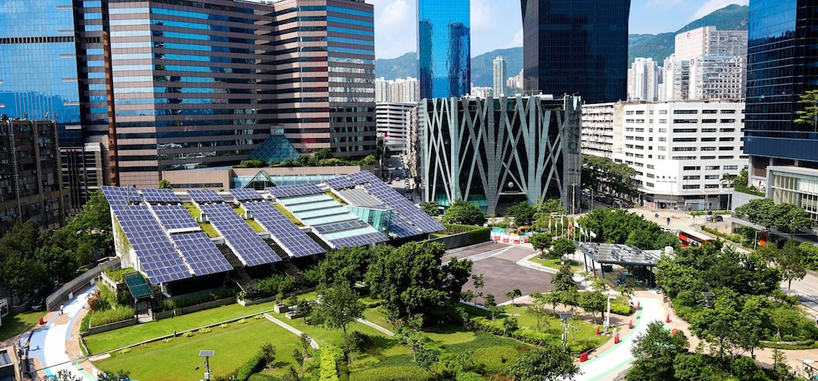
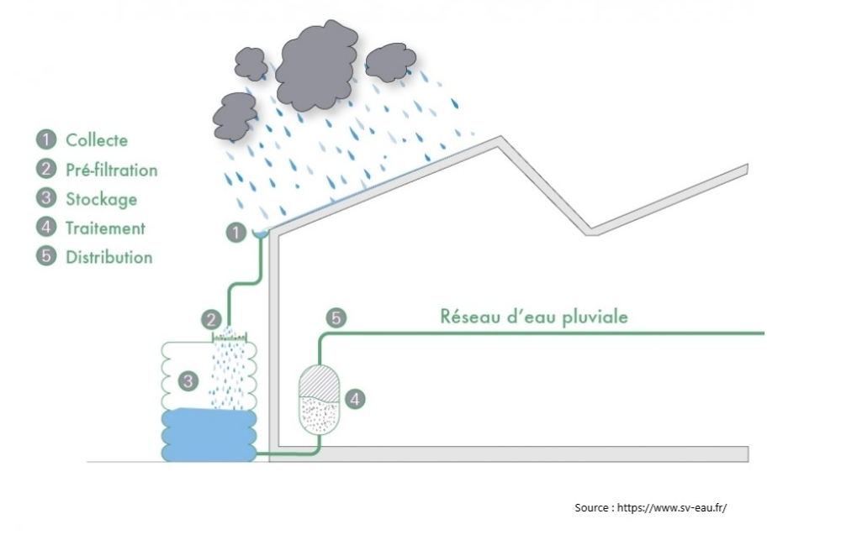
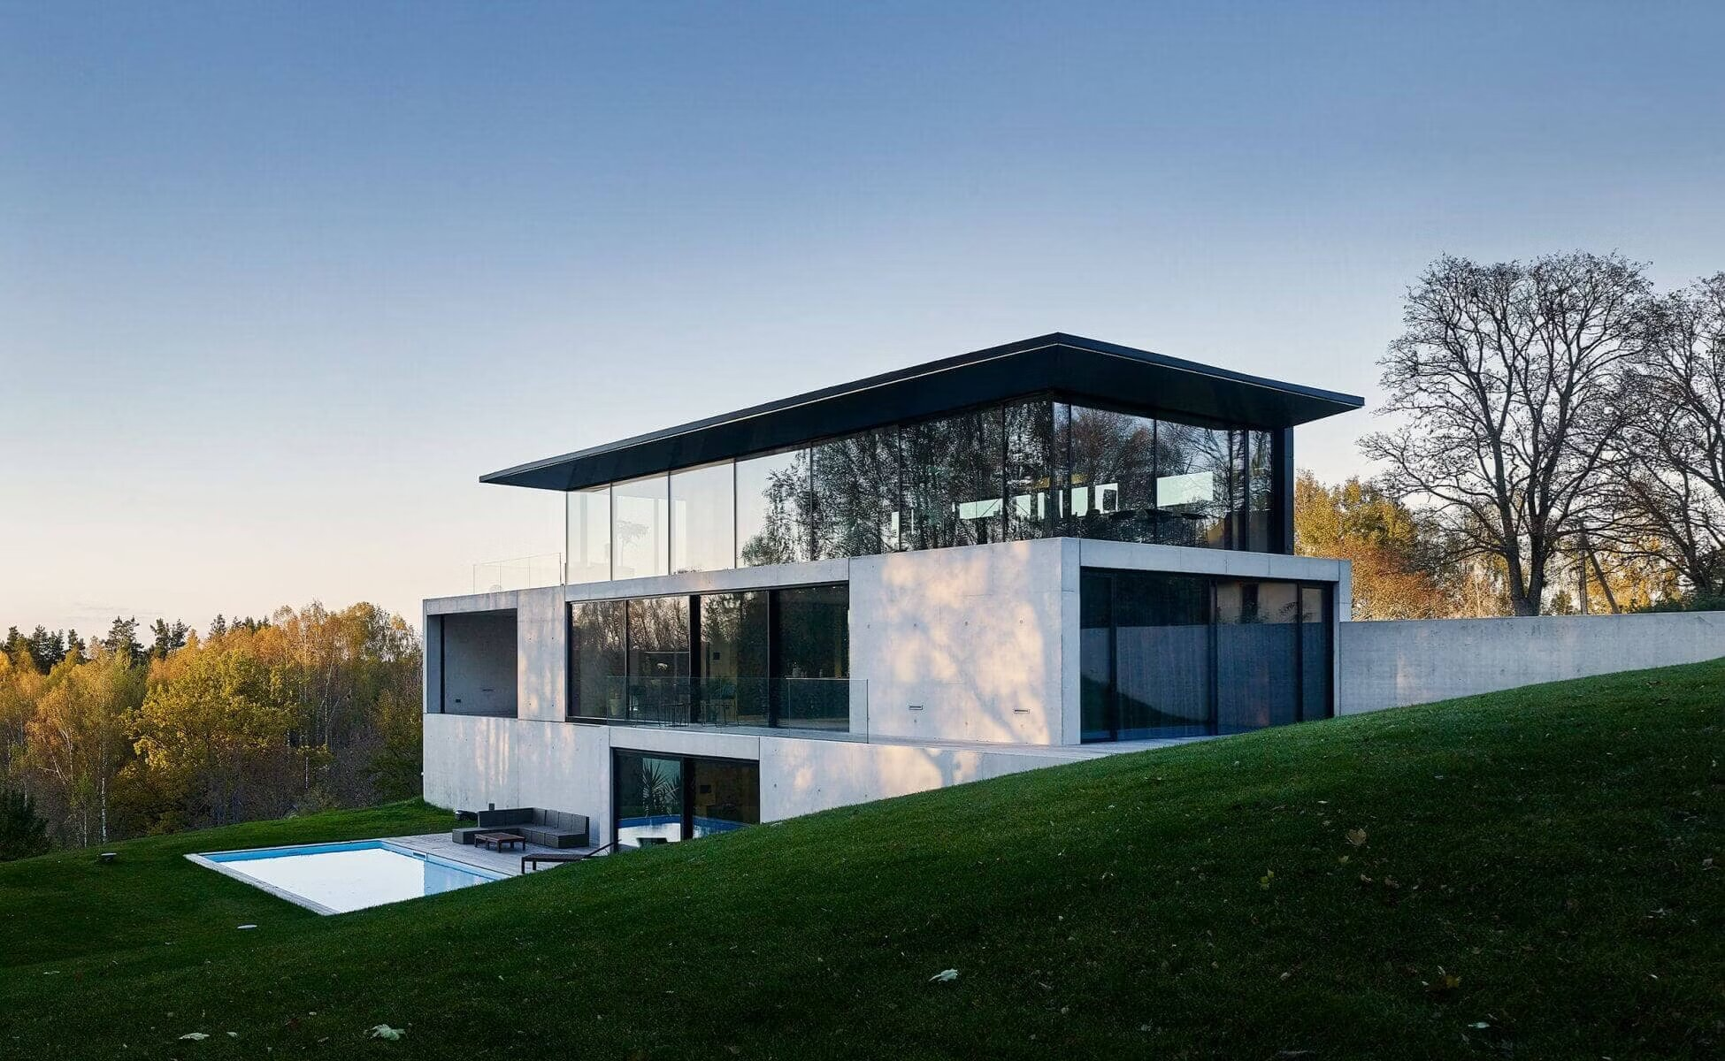
Panneaux solaires :
Pour produire de l'électricité et fournir une source d'énergie durable.
Systèmes de récupération d'eau de pluie :
Pour utiliser l'eau dans les systèmes d'irrigation ou sanitaires.
Technologies de construction intelligente :
Pour contrôler la consommation d'énergie grâce à des systèmes intelligents de gestion de l'éclairage, du chauffage et de la ventilation.
Isolation thermique :
Grâce à des matériaux modernes qui améliorent l'efficacité thermique du bâtiment et réduisent le besoin en systèmes de chauffage ou de climatisation.

Slide 13
Avantages de la conception de bâtiments écologiques

Slide 14



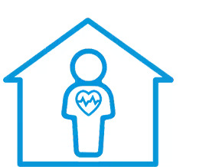
Réduction des coûts d'exploitation
Les bâtiments écologiques ont des coûts d'exploitation moins élevés, car ils utilisent plus efficacement les ressources, notamment les matériaux et l'énergie.
Moins d'émissions de gaz à effet de serre
Les bâtiments génèrent environ un tiers des émissions mondiales de gaz à effet de serre. La conception de bâtiments écologiques peut les réduire considérablement.
Augmentation de la valeur des propriétés
Pour les nouveaux bâtiments écologiques, les maîtres d'ouvrage observent une augmentation de 7 % de la valeur des actifs par rapport aux structures traditionnelles.
Amélioration de la santé et du confort des occupants
La conception de bâtiments écologiques inclut des stratégies d'optimisation de la température, de l'humidité et de la lumière, et réduit les quantités de polluants, d'irritants et de bruit.

Slide 15
Exemples de bâtiments écologiques

Slide 16
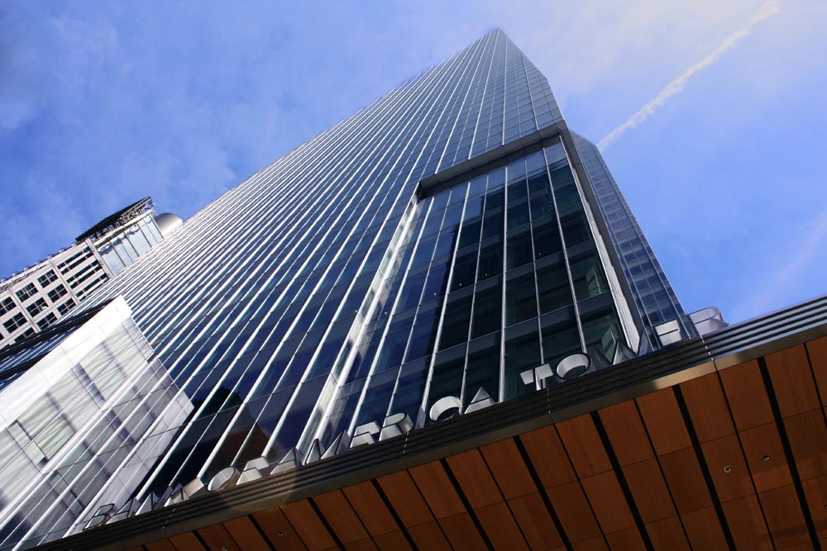
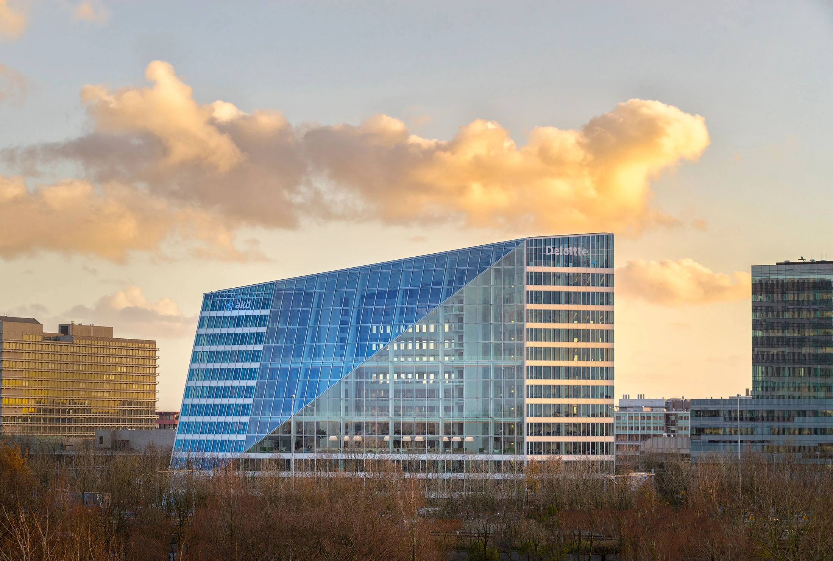
1. Bank of America, New York
6. The Edge, Amsterdam
Achevé en 2009, ce gratte-ciel conçu en matériaux recyclables présente de nombreuses innovations écologiques qui ont en fait un modèle d’avenir pour l’architecture verte. Parmi les plus notables, une centrale au gaz naturel qui couvre 70 % de la consommation électrique du bâtiment.
Inauguré en 2015, le quartier général de Deloitte a été élu « bâtiment le plus vert du monde » par l’agence britannique BREEAM. En plus de panneaux solaires, de systèmes de géothermie et de récupération des eaux de pluie, 28 000 capteurs connectés permettent aux collaborateurs de régler l’éclairage et la température de leur poste de travail depuis une application mobile.

Slide 17
Conclusion

Slide 18
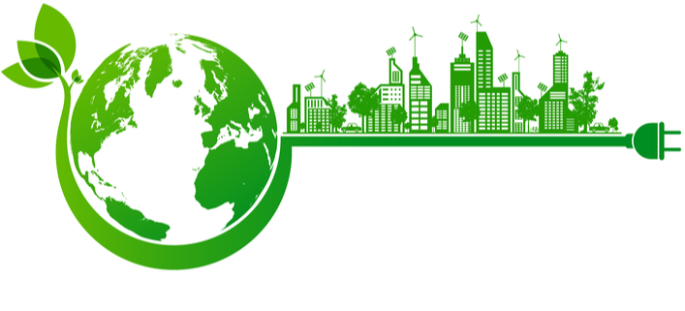
La conception de bâtiments écologiques représente un pas important vers un avenir plus durable.
Elle contribue à réduire les impacts négatifs de la construction sur l'environnement, optimise l'utilisation des ressources naturelles, et crée des environnements intérieurs sains et confortables.
Malgré les défis auxquels ce secteur est confronté, les avantages environnementaux, économiques et sociaux justifient la poursuite du développement des technologies et des matériaux permettant la création de bâtiments plus durables.

Slide 19
MERCI

